Slide 1
Активный гражданин:
мои поступки – моя ответственность

Slide 2
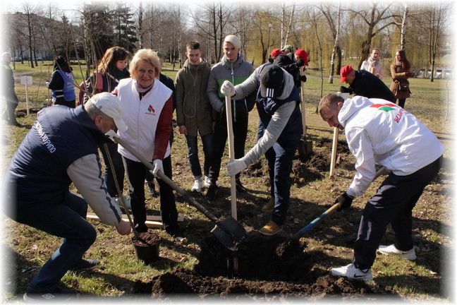
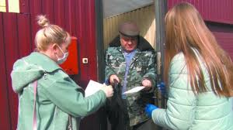
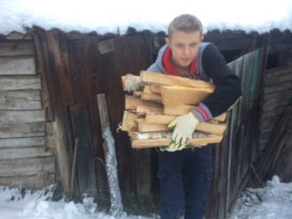
Активный – значит ответственный
Каждый гражданин нашей страны, в том числе и несовершеннолетний, обязан соблюдать законы государства, заботиться о родителях, овладевать знаниями и готовиться к самостоятельной трудовой деятельности, бережно относится к окружающей среде, всем видам собственности.

Slide 3
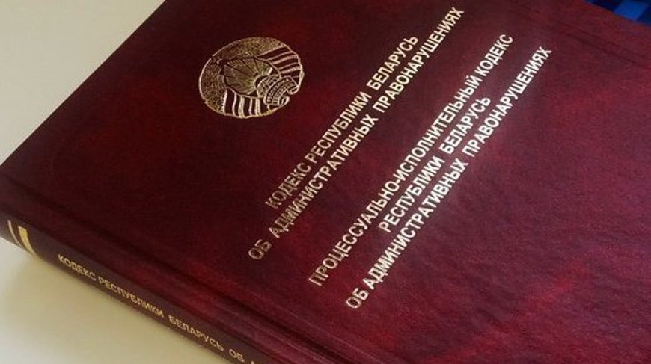
По законодательству Республики Беларусь к административной и уголовной ответственности могут быть привлечены лица, которые на момент совершения преступления достигли 16-летнего возраста.

Slide 4
Согласно ст. 4.3 КоАП административная ответственность с 14 лет наступает за мелкое хищение, мелкое хулиганство, жестокое обращение с животными, разведение костров в запрещенных местах, нарушение требований пожарной безопасности в лесах или на торфяниках, нарушение правил пользования транспортными средствами, повреждение историко-культурных ценностей.

Slide 5
Так, согласно ст. 27 Уголовного кодекса с 14 лет наступает уголовная ответственность за убийство, изнасилование, причинение тяжкого телесного повреждения, похищение человека, захват заложников, кражу, грабеж, разбой, вымогательство, хищение или незаконный оборот наркотиков.

Slide 6
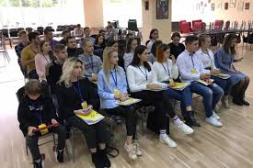
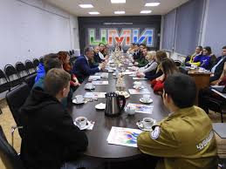
Учимся понимать друг друга

Slide 7
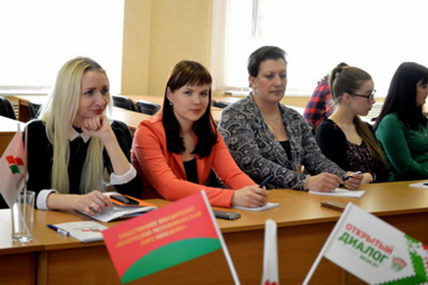
В Республике Беларусь с 21 января 2014 года вступил в силу Закон Республики Беларусь «О медиации», который ввел правовой инструмент проведения переговоров, примирительных процедур, разрешение конфликтов и споров с участием независимого третьего лица – медиатора.

Slide 8
Целью службы медиации является урегулирование конфликтов между учащимися и преподавателями, формирование навыков взаимопонимания и коммуникации в учебном заведении

Slide 9
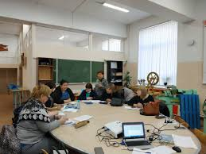
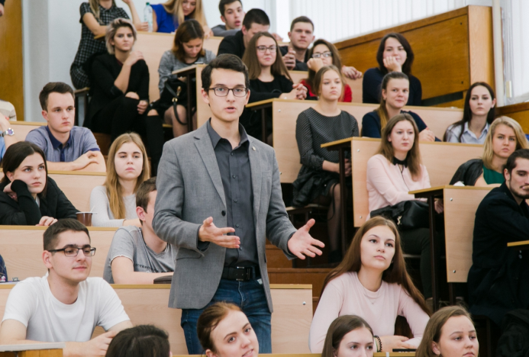
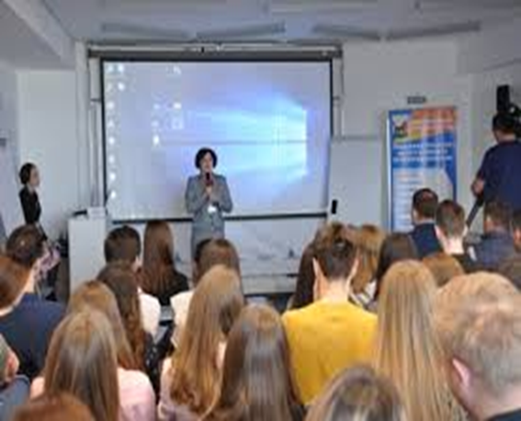
В состав службы медиации входят учащиеся-медиаторы и куратор, прошедшие специальное обучение.

Slide 10
Вы можете обратиться в службу медиации

